Slide 1


ANDROID RESOURCES

Slide 2
1.
ОБЗОР РЕСУРСОВ
Что это такое?
Зачем?

Slide 3
Ресурсы приложения - один из основных компонентов, с которыми вам придется работать очень часто.
За пределы исходного кода выносят:
Строки
Графику
Верстку
Меню
Анимацию
Стили
и другие

Slide 4
Поддержка различных конфигураций
Ресурсы по умолчанию должны использоваться независимо от конфигурации устройства или в том случае, когда отсутствуют альтернативные ресурсы, соответствующие текущей конфигурации.
Альтернативные ресурсы предназначены для работы с определенными конфигурациями (языками, размерами экранов, ориентацией и т.д.).

Slide 5
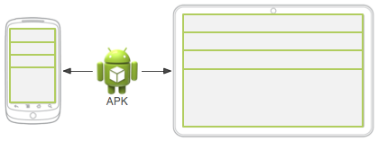
DEFAULT RESOURCE EXAMPLE

Slide 6
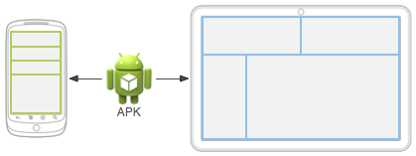
ALTRNATIVE RESOURCES EXAMPLE

Slide 7
2.
RESOURCE DECLARATION AND USAGE
strings
colors
dimens
menu

Slide 8
Основные каталоги ресурсов
res/anim/ – свойства анимаций.
res/color/ – состояния цветов.
res/drawable/ – файлы растровых изображений или XML
res/mipmap/ – файлы значков запуска.
res/layout/ – макеты интерфейса.
res/menu/ – меню приложения.
res/values/ – простые значения (строки, цвета, числа, размеры).

Slide 9
Обращение к ресурсам
Из разметки и других ресурсов
@[package:]resource_type/resource_name
... android:text="@string/hello“
...
Из кода
[package.]R.resource_type.resource_name
...
String hello = getString(R.string.hello);
...

Slide 10
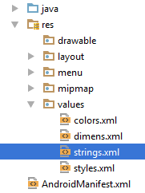
Строковые ресурсы
Представляют собой строки текста, которые могут быть использованы как в разметке макетов, так и из кода приложения.
Обычно строки размещаются в файле strings.xml

Slide 11
Строковые ресурсы
Синтаксис
<string name="string_name">text_string</string>
name – название строкового ресурса. В дальнейшем будет использоваться, как ссылка на этот ресурс.

Slide 12
Строковые ресурсы
EXAMPLE
Создание ресурса строки (в файле strings.xml)
<string name="hello">Привет!</string>
Использование ресурса строки в разметке
<TextView android:layout_width="match_parent" android:layout_height="wrap_content" android:text="@string/hello"/>
DOCUMENTATION
http://developer.android.com/intl/ru/guide/topics/resources/string-resource.html

Slide 13
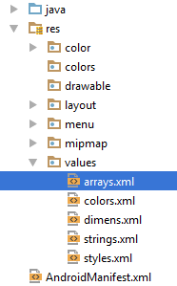
Строковые массивы
Представляют собой массивы строк текста, которые могут быть использованы в адаптерах.
Обычно строки размещаются в файле arrays.xml

Slide 14
Строковые массивы
Синтаксис
<string-array name="string_array"> <item>Item 1</item> <item>Item 2</item> ... <item>Item N</item> </string-array>
name – название строкового массива. В дальнейшем будет использоваться, как ссылка на этот ресурс.

Slide 15
Строковые массивы
EXAMPLE
Создание ресурса массива (в файле arrays.xml)
<string-array name="families">
<item>Иванов</item>
<item>Петров</item>
<item>Сидоров</item>
</string>
Получение массива строк в коде
String[] families = getResources().getStringArray(R.array.families);
DOCUMENTATION
http://developer.android.com/intl/ru/guide/topics/resources/string-resource.html#StringArray

Slide 16
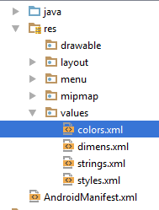
Ресурсы цветов
Представляют собой часто используемые цвета приложения в шестнадцатеричном формате.
Обычно цвета размещаются в файле colors.xml

Slide 17
Ресурсы цветов
Синтаксис
<color name="сolor_name">#AARRGGBB</color>
name – название ресурса цвета. В дальнейшем будет использоваться, как ссылка на этот ресурс.
Значение всегда начинается с символа #
Допустимые форматы:
#RGB, #ARGB, #RRGGBB, #AARRGGBB

Slide 18
Ресурсы цветов
EXAMPLE
Создание ресурса цвета (в файле colors.xml)
<color name="text_primary_color">#FF4400</color>
Использование ресурса цвета в разметке
<TextView android:layout_width="match_parent" android:layout_height="wrap_content" android:textColor="@color/text_primary_color" android:text="@string/hello"/>
DOCUMENTATION
http://developer.android.com/intl/ru/guide/topics/resources/more-resources.html#Color

Slide 19
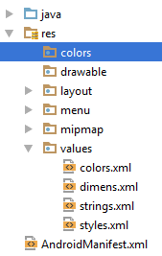
Ресурсы состояний цветов
Представляют собой ресурс цвета, цвет которого меняется в зависимости от состояния View.
Каждый ресурс состояния размещается в отдельном файле в каталоге res/colors/

Slide 20
Ресурсы состояний цветов
Синтаксис
<?xml version="1.0" encoding="utf-8"?> <selector
xmlns:android="http://schemas.android.com/apk/res/android"> <item android:color="hex_color" android:state_pressed=["true" | "false"] android:state_focused=["true" | "false"] android:state_selected=["true" | "false"] android:state_checkable=["true" | "false"] android:state_checked=["true" | "false"] android:state_enabled=["true" | "false"] /> </selector>

Slide 21
Ресурсы состояний цветов
EXAMPLE
Создание класса res/colors/button_text_color.xml
<?xml version="1.0" encoding="utf-8"?> <selector xmlns:android="http://schemas.android.com/apk/res/android">
<item android:color="#C8C8C8"
android:state_enabled="false"/> <item android:color="#FF4400“
android:state_enabled="true“
android:state_pressed="true"/> <item android:color="#000000"/> </selector>

Slide 22
Ресурсы состояний цветов
EXAMPLE
Использование ресурса состояний цветов в разметке
<Button android:layout_width="match_parent" android:layout_height="wrap_content" android:textColor="@color/button_text_color" android:text="@string/hello"/>
DOCUMENTATION
http://developer.android.com/intl/ru/guide/topics/resources/color-list-resource.html

Slide 23
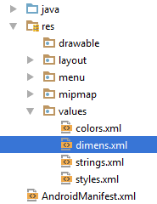
Ресурсы размеров
Представляют собой размеры, задаваемые с указанием единицы измерения.
Обычно размеры размещаются в файле dimens.xml

Slide 24
Ресурсы размеров
Возможные единицы измерения
dp – абстрактная единица. Конкретное значение в пикселях зависит от плотности точек экрана.
sp – единица измерения, похожая на dp, но также зависит от пользовательских настроек размеров шрифта.
pt – 1/72 дюйма
px – точное значение в пикселях.
mm / in – физические размеры.

Slide 25
Ресурсы размеров
EXAMPLE
Создание ресурса размера (в файле dimens.xml)
<dimen name=“text_view_min_height">48dp</dimen>
Использование ресурса размера в разметке
<TextView android:layout_width="match_parent" android:layout_height="wrap_content "
android:minHeight="@dimen/text_view_min_height“
android:text="@string/hello"/>
DOCUMENTATION
http://developer.android.com/intl/ru/guide/topics/resources/more-resources.html#Dimension

Slide 26
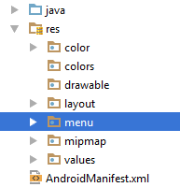
Ресурсы меню
Ресурсы, определяющие меню приложения (меню опций, контекстные меню, подменю и т.д.).
Каждый ресурс меню размещается в отдельном файле в каталоге res/menu/

Slide 27
Ресурсы меню
Синтаксис
<menu xmlns:android="http://schemas.android.com/apk/res/android">
<item android:id="@[+][package:]id/resource_name" android:title="string" android:titleCondensed="string" android:icon="@[package:]drawable/drawable_resource_name" android:showAsAction=["ifRoom"|"never"|"withText"|"always"] android:orderInCategory="integer" />
</menu>

Slide 28
Ресурсы меню
EXAMPLE
Создание класса res/menu/menu_activity_main.xml
<menu xmlns:android="http://schemas.android.com/apk/res/android">
<item android:id="@+id/action_settings" android:title="@string/menu_action_settings" android:icon="@drawable/ic_menu_action_settings" android:showAsAction="ifRoom" android:orderInCategory="10" />
</menu>

Slide 29
Ресурсы меню
EXAMPLE
Обновление класса MainActivity.java
@Override public boolean onCreateOptionsMenu(Menu menu) { getMenuInflater().inflate(R.menu.menu_main, menu); return true; } @Override public boolean onOptionsItemSelected(MenuItem item) { switch (item.getItemId()) { case R.id.action_settings: openSettings(); return true; default: return super.onOptionsItemSelected(item); } }

Slide 30
Другие ресурсы
Больше информации по различным типам ресурсов Вы можете найти по ссылке:
Resource Types
http://developer.android.com/intl/ru/guide/topics/resources/available-resources.html

Slide 31
3.
ALTERNATIVE RESOURCES

Slide 32
Предоставление альтернативных ресурсов
Почти каждое приложение должно предоставлять альтернативные ресурсы, чтобы поддерживать определенные конфигурации устройств.
В режиме выполнения Android определяет конфигурацию устройства и загружает соответствующие ресурсы для приложения.

Slide 33
Создание альтернативных ресурсов
1. Создайте новый каталог в res/ с именем следующего вида:
<resources-name>-<qualifier>
2. Сохраните соответствующие альтернативные ресурсы в новом каталоге. Обратите внимание, что имена ресурсов должны совпадать с именами ресурсов по умолчанию.

Slide 34
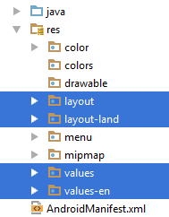
Альтернативные ресурсы
EXAMPLE

Slide 35
Имена квалификаторов конфигурации
Конфигурация | Значения | Описание
Язык и регион | en en-rUS ru fr fr-rCA и т.д | Язык задается двухбуквенным кодом языка ISO 639-1, к которому можно добавить код региона ISO 3166-1-alpha-2. Язык может быть изменён пользователем в настройках.
Ориентация экрана | port land | Портретная или альбомная ориентацию экрана.

Slide 36
Имена квалификаторов конфигурации
Конфигурация | Значения | Описание
Плотность пикселей на экране (dpi) | ldpi mdpi hdpi xhdpi xxhdpi и др. | Шесть основных уровней плотности соотносятся как 3:4:6:8:12:16. Так, растровое изображение 12x12 в mdpi, 18x18px в hdpi, 24x24px в xhdpi и т. д.
Версия платформы | v4 v7 и др. | Уровень API,поддерживаемый устройством.

Slide 37
Другие квалификаторы
Больше информации по различным квалификаторам конфигураций Вы можете найти по ссылке:
Resource Types
http://developer.android.com/intl/ru/guide/topics/resources/providing-resources.html#AlternativeResources

Slide 38
Спасибо!
Вопросы?

